Slide 1
Radiogram
Обучающая игра о важности сложных паролей
Команда "Что тут уметь то?"

Slide 2
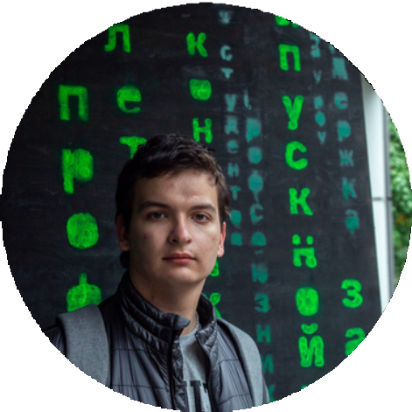
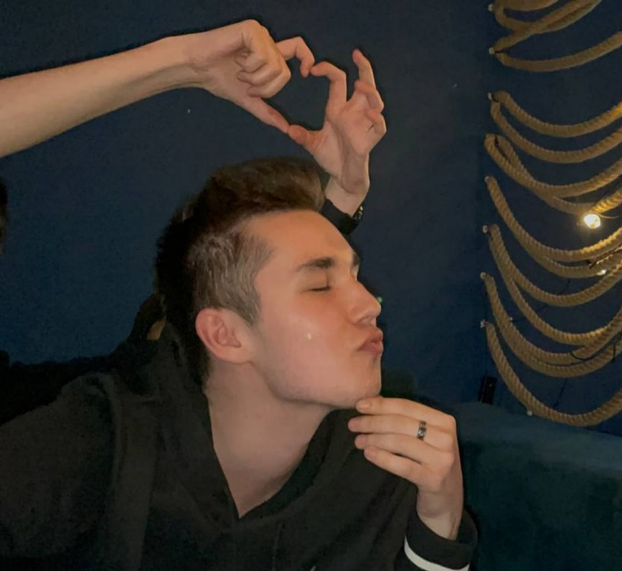
Над проектом работали
Палехов Илья
Тимлид
Курносова Кира
Аналитик
Масалов Кирилл
Разработчик
Проскурин Иван
Дизайнер

Slide 3
Овершеринг среди детей

Slide 4
Не самые хорошие цифровые привычки

Slide 5
Цель и задачи
Изучить целевую аудиторию проекта
Изучить конкурентов и аналогичные решения на рынке
Описать требования к продукту и легенду к MVP
Разработать дизайн-макет приложения
Разработать систему, соответствующую требованиям

Slide 6
Потребители на рынке обучающих игр
Образовательные учреждения
1
2 Родители подростков
Кто наш потенциальный покупатель?
Дети подросткового возраста
3
4 Учителя

Slide 7
Сравнение с конкурентами
 | Учёт возраста | Реальные кейсы | Игровая составляющая | Исторические справки о технологиях
Проект “Изучи интернет” | Нет | Нет | Да | Да
Урок цифры | Да | Нет | Да | Нет
Kids safe media от Kaspersky | Нет | Нет | Нет | Нет
Radiogram | Да | Да | Да | Да
7

Slide 9
Примерим на себя маску хакера
Узнаём про хеширование и защиту паролей
Изучаем историю известных личностей
Подбираем пароль к аккаунту Стива Джобса

Slide 10
Есть куда расти
Получим обратную связь от пользователей
Добавим больше известных личностей и уровней сложности
Добавим больше вариативности в сюжет

Slide 11
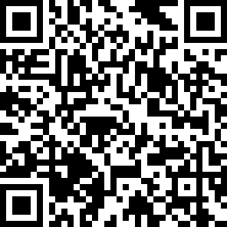
Команда "А что тут уметь то?"
Скачивайте игру по QR-ссылке
Тимлид
Аналитик
Дизайнер
Разработчик
11

